Slide 1

文章阅读数量与赞踩行为的关系
The relationship between the articles reading and the behavior of like and dislike
汇报人：付昊翀、张睿、谢尚泽

Slide 2
研究内容
今日头条是一个通用信息平台，致力于连接人与信息，让优质丰富的信息得到高效精准的分发，帮助用户看见更大的世界。在我们日常使用新兴媒体的过程中，我们常常使用点读、评论、转发来浏览和获取数据新闻，通过点赞、点踩来与新闻形成互动，表达自己对于舆论的态度。新媒体让每一个阅读者都参与进新闻，每个人都是新闻风向的一部分，点赞、点踩的趋势正代表着舆情的发展方向。通过分析“今日头条”中的数据，我们小组选择了新闻的点赞与点踩进行深度的挖掘，利用spss、excel、等工具，进行了社会行为的分析。

Slide 3
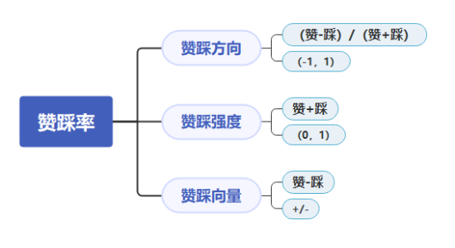
研究内容
点赞与点踩，是两个相反的明确态度。“赞踩”毫不夸张地说是移动互联网和社交媒体时代最热门的交互方式。“点赞”可以快速简单地赞同发布的新闻内容，帮助人们在社交媒体上的交流变得频繁亲密，同时媒体与用户为了赢得更多的“赞”，发布的内容精挑细选提高了平台内容的优质性。“踩”按钮作为表达负面态度的简便方式，帮助用户自行筛选偏好的内容。“点踩”按钮也可以帮助平台方收集数据，深入了解用户对什么样的讨论感兴趣，哪种新闻，什么样的表达方式能够吸引浏览者的眼球，这也可以帮助平台方更好地了解置顶评论以及被“踩”评论的调性和内容，从而让媒体们更好地促进“有意义的”互动。

Slide 4
研究内容
改进后的3V变量如下：
绝对方向Valence = | (digg-bury) / (digg+bury+0.0000001) |
强度Volume = digg + bury
绝对向量Vector = | digg - bury |

Slide 5

Valence(绝对方向)
1
3
5
Go Detail
Vector(绝对向量)
4
2
Volume(强度)

Slide 6
Valence(绝对方向)
模型1:
Valence = a1 * goDetail + a2
其中：
a1 = 9.1746E-8
a2 = 0.563327
1
3
5
Go Detail
Vector(绝对向量)
4
2
Volume(强度)

Slide 7
Valence(绝对方向)
1
3
5
Go Detail
Vector(绝对向量)
4
2
模型2:
Volume = b1 * goDetail + b2
其中：
b1 = 0.004912
b2 = -19.471098
Volume(强度)

Slide 8
模型3:
Volume = c1 * Valence + c2
其中：
c1 = 251.413465
c2 = 63.295696
Valence(绝对方向)
1
3
5
Go Detail
Vector(绝对向量)
4
2
Volume(强度)

Slide 9
Valence(绝对方向)
1
3
5
Go Detail
Vector(绝对向量)
4
2
模型4:
Volume = d1 * goDetail + d2 * Valence +d3
其中：
d1 = 0.004902
d2 = 110.593197
d3 = -81.771216
Volume(强度)

Slide 10
5
Valence(绝对方向)
Vector(绝对向量)
1
3
模型5:
Vector = e1 * goDetail + e2 * Valence +e3 * Volume + e4
其中：
e1 = -0.000973
e2 = 41.039963
e3 = 0.962590
e4 = -26.638893
Go Detail
4
2
Volume(强度)

Slide 11
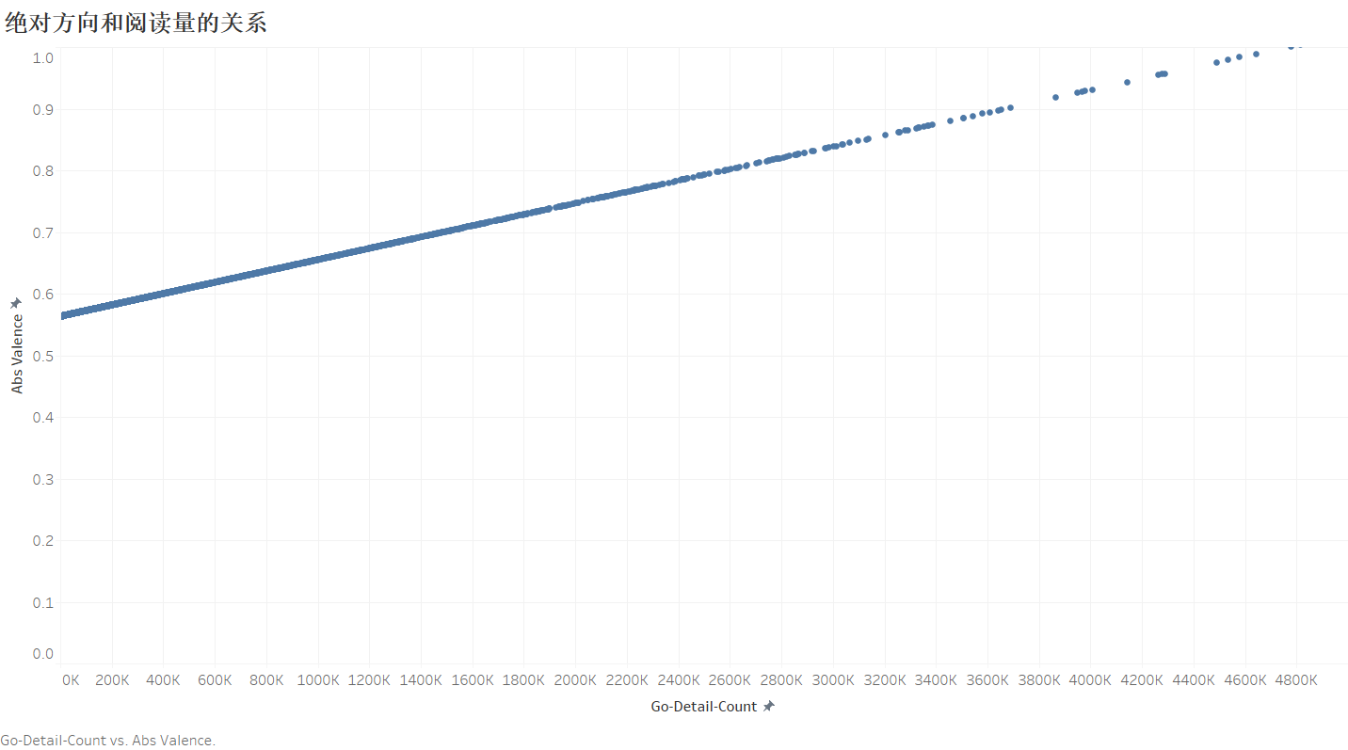
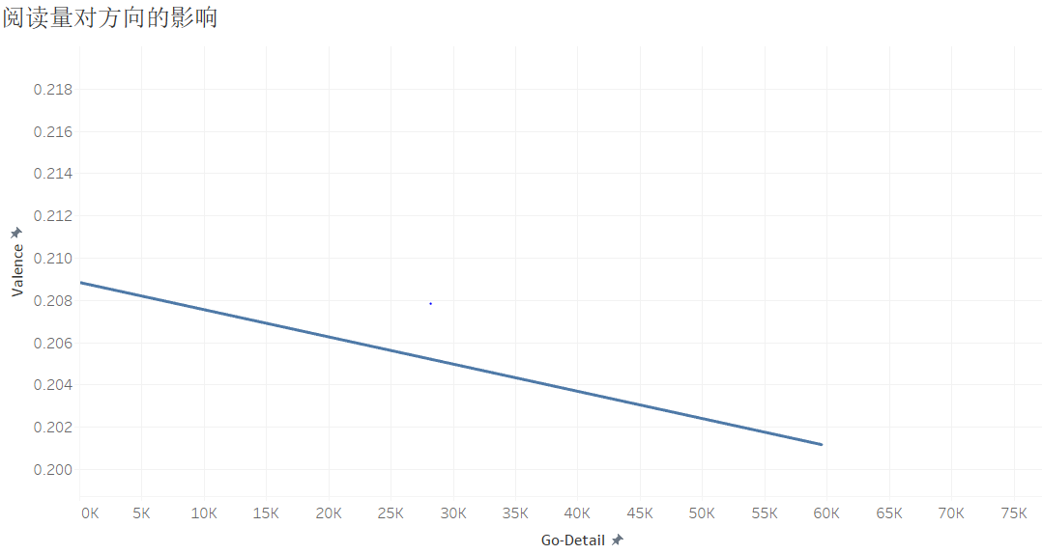
阅读量越多，观点越统一

Slide 12
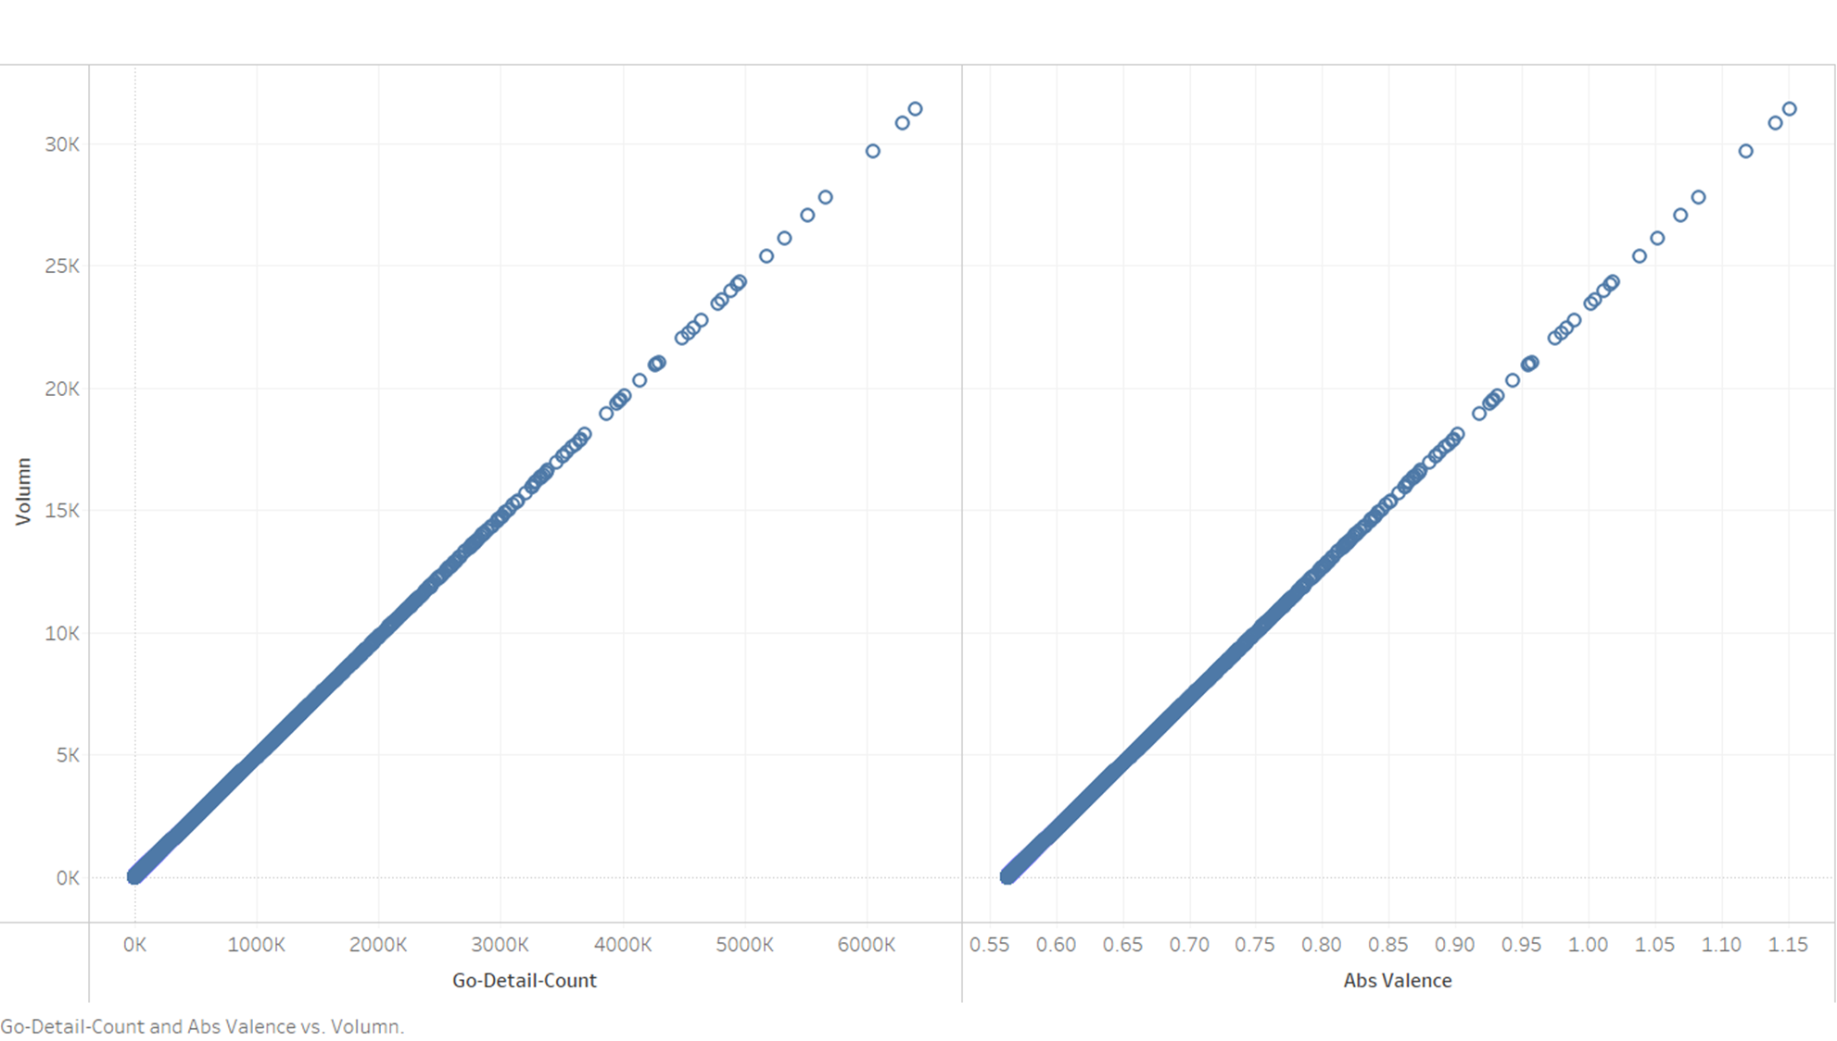
阅读量对强度(Volume)的独立效应
绝对方向(Valence)对强度(Volume)的独立效应

Slide 13
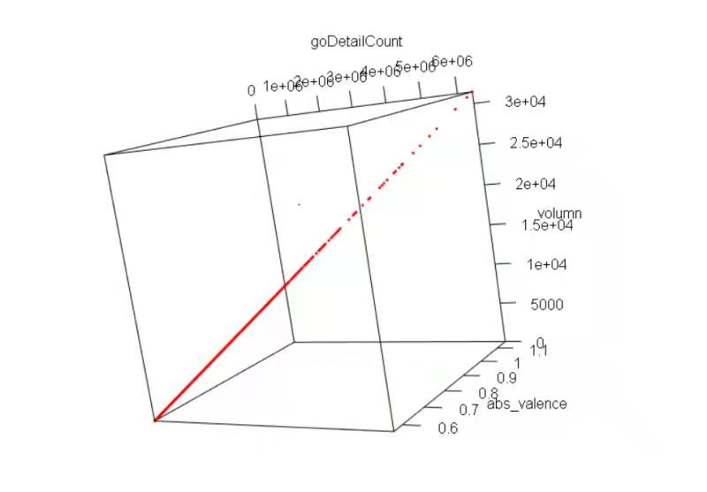
Valence(绝对方向)
Volume(强度)
Go Detail

Slide 14
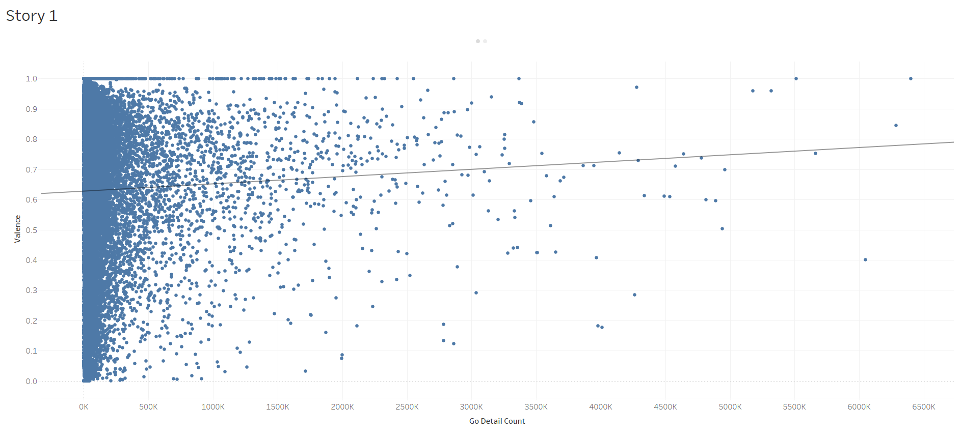
效应1 实际情况：
呈微弱的正相关

Slide 15
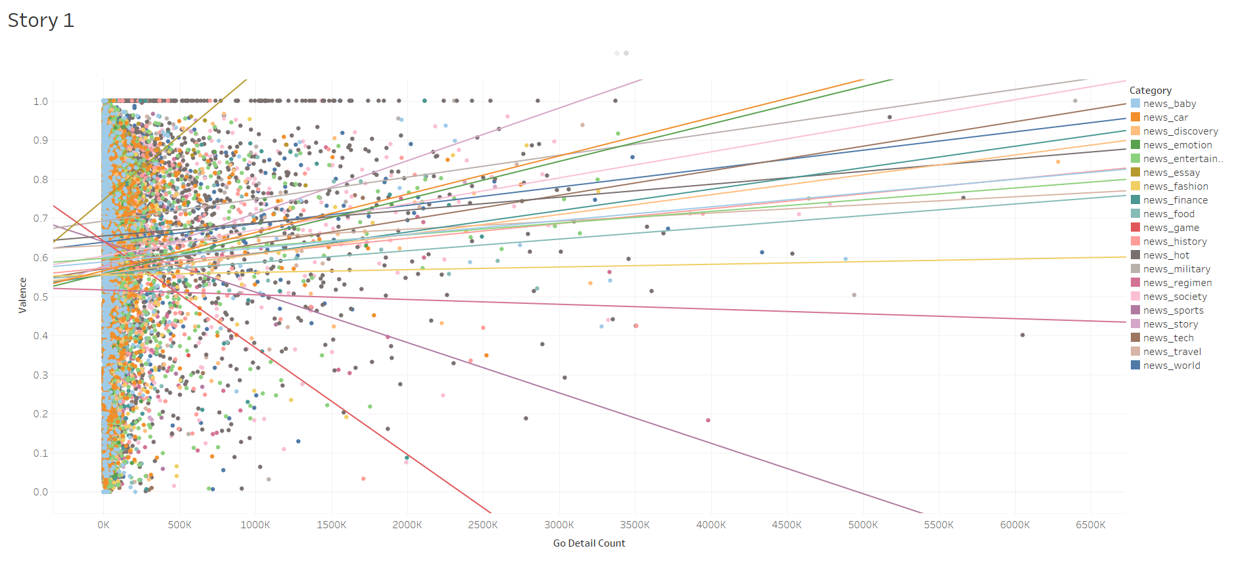
效应1 实际情况(按category分类)：

Slide 16
思考
本次的项目中，我们主要探究了效应一。在模型的选择上，既要符合参数的实际意义，又要真实地反映参数间的关系，因此需要对相关系数有一定深入的了解和整体概念的剖析。在这里，我很感谢赵教授以及其团队在这一学期中为我们讲述了一系列的课程，让我们对舆论传媒有一定的了解和知识的运用。因此，这次的团队作品是基于我们对于这门课程深入思考的结果，其中的理论知识和依据是基于仍我们现有理解，如有错误或建议，欢迎大家指出。
再次感谢赵老师及其团队，以及各位同窗们！谢谢！

Slide 17

Thank You!

